Slide 1




Αξιοποίηση των ψηφιακών τεχνολογιών για τη μάθηση - Ψηφιακή Ικανότητα
Πληροφόρηση και Παραπληροφόρηση
Παρουσίαση Εκπαιδευτικού
Αυτή η παρουσίαση διανέμεται με την άδεια CC BY-NC-SA 4.0
Τομέας Εκπαιδευτικής Τεχνολογίας
Παιδαγωγικό Ινστιτούτο Κύπρου

Slide 2
This work is licensed under CC BY-NC-SA 4.0
Αυτή η παρουσίαση διανέμεται με την άδεια CC BY-NC-SA 4.0

Slide 3
Από ποιες πηγές στο Διαδίκτυο επιλέγετε να αναζητήσετε πληροφορίες για ένα θέμα που σας ενδιαφέρει;
03
04

Slide 4

Για παράδειγμα:
Για μια σχολική εργασία π.χ., στο μάθημα της Γεωγραφίας;
Για μια ταινία που ακούσατε από φίλους ότι είναι καλή και θέλετε να βρείτε περισσότερες πληροφορίες για αυτή;
Για ένα παιχνίδι που θα θέλατε πολύ να αποκτούσατε (ή να το λαμβάνατε ως δώρο από τους γονείς / παππού / γιαγιά στα γενέθλιά σας);
Για ένα άθλημα / έναν αγώνα μιας ομάδας που σας ενδιαφέρει;
Από ποιες πηγές στο Διαδίκτυο επιλέγετε να αναζητήσετε πληροφορίες για ένα θέμα που σας ενδιαφέρει;
Τομέας Εκπαιδευτικής Τεχνολογίας
Παιδαγωγικό Ινστιτούτο Κύπρου

Slide 5
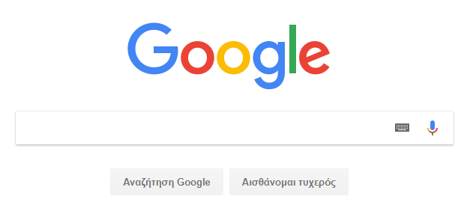





Από ποιες πηγές στο Διαδίκτυο επιλέγετε να αναζητήσετε πληροφορίες για ένα θέμα που σας ενδιαφέρει;
Τομέας Εκπαιδευτικής Τεχνολογίας
Παιδαγωγικό Ινστιτούτο Κύπρου

Slide 6
Στο πλαίσιο μιας εργασίας τύπου project, οι μαθητές/ μαθήτριες μιας τάξης χωρίζονται σε ομάδες και αναζητούν πληροφορίες για ένα θέμα, όπως το είχαν συμφωνήσει με τον/την εκπαιδευτικό τους.
Τομέας Εκπαιδευτικής Τεχνολογίας
Παιδαγωγικό Ινστιτούτο Κύπρου
Notes:
http://ellinikahoaxes.gr/2015/08/01/rare-blue-watermelon/
https://www.snopes.com/fact-check/moon-melon/
https://www.buzzfeed.com/jessicamisener/15-viral-pinterest-photos-that-are-actually-fake
https://www.dailydot.com/culture/top-10-pinterest-hoaxes-debunked/
https://www.pinterest.com/pin/440156563553433861/
https://i.pinimg.com/originals/93/51/16/9351164a09bf8af71007d2ea0c07c779.jpg

Slide 7
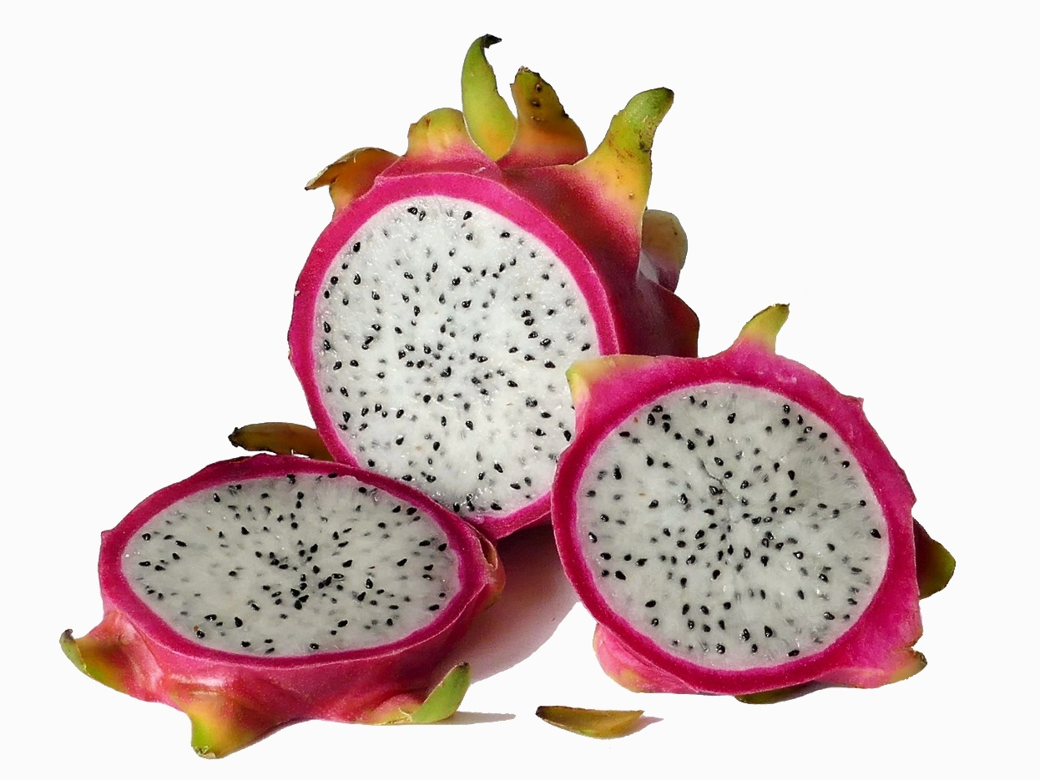
Φρούτα εξωτικά…
Μια ομάδα μαθητών, ανάμεσα σε αυτούς και ο Κώστας, ανέλαβε να βρει πληροφορίες για φρούτα που προέρχονται από άλλες ηπείρους / εξωτικά μέρη.
Τομέας Εκπαιδευτικής Τεχνολογίας
Παιδαγωγικό Ινστιτούτο Κύπρου
Notes:
http://ellinikahoaxes.gr/2015/08/01/rare-blue-watermelon/
https://www.snopes.com/fact-check/moon-melon/
https://www.buzzfeed.com/jessicamisener/15-viral-pinterest-photos-that-are-actually-fake
https://www.dailydot.com/culture/top-10-pinterest-hoaxes-debunked/
https://www.pinterest.com/pin/440156563553433861/
https://i.pinimg.com/originals/93/51/16/9351164a09bf8af71007d2ea0c07c779.jpg

Slide 8
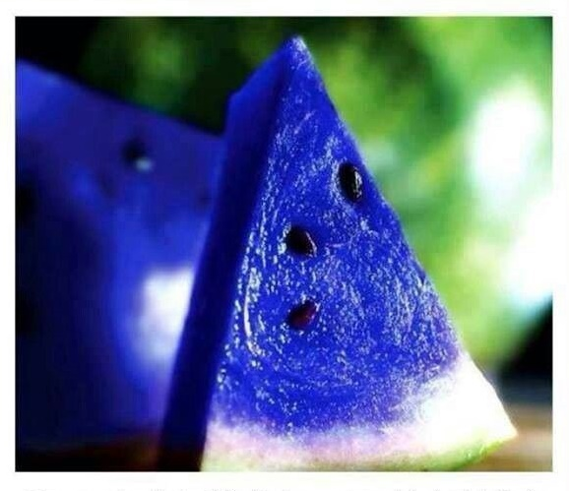
Το μπλε καρπούζι!!!
Ψάχνοντας στο Διαδίκτυο, o Κώστας βρήκε σε κάποιες ιστοσελίδες ένα …
μπλε καρπούζι ή αλλιώς Moon melon!
Τομέας Εκπαιδευτικής Τεχνολογίας
Παιδαγωγικό Ινστιτούτο Κύπρου
Notes:
http://ellinikahoaxes.gr/2015/08/01/rare-blue-watermelon/
https://www.snopes.com/fact-check/moon-melon/
https://www.buzzfeed.com/jessicamisener/15-viral-pinterest-photos-that-are-actually-fake
https://www.dailydot.com/culture/top-10-pinterest-hoaxes-debunked/
https://www.pinterest.com/pin/440156563553433861/
https://i.pinimg.com/originals/93/51/16/9351164a09bf8af71007d2ea0c07c779.jpg

Slide 9
Το μπλε καρπούζι!!!
Σύμφωνα με αυτή την ιστοσελίδα, το Μπλε Καρπούζι προέρχεται από περιοχές της Ιαπωνίας και όταν κάποιος το φάει τότε μπορεί να αντιστρέψει τις γεύσεις:
Δηλαδή, όλα τα ξινά θα τα γεύεται ως γλυκά και όλα τα γλυκά ως ξινά.
Τομέας Εκπαιδευτικής Τεχνολογίας
Παιδαγωγικό Ινστιτούτο Κύπρου
Notes:
http://ellinikahoaxes.gr/2015/08/01/rare-blue-watermelon/
https://www.snopes.com/fact-check/moon-melon/
https://www.buzzfeed.com/jessicamisener/15-viral-pinterest-photos-that-are-actually-fake
https://www.dailydot.com/culture/top-10-pinterest-hoaxes-debunked/
https://www.pinterest.com/pin/440156563553433861/
https://i.pinimg.com/originals/93/51/16/9351164a09bf8af71007d2ea0c07c779.jpg

Slide 10
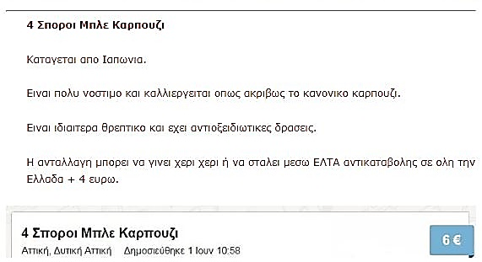
Το μπλε καρπούζι!!!
Ο Κώστας βρήκε και μια άλλη ιστοσελίδα αγγελιών μέσω της οποίας πωλούνται σπόροι για το Μπλε Καρπούζι. Σύμφωνα με την αγγελία 4 σπόροι Μπλε Καρπούζι πωλούνται για €6.
Τομέας Εκπαιδευτικής Τεχνολογίας
Παιδαγωγικό Ινστιτούτο Κύπρου
Notes:
http://ellinikahoaxes.gr/2015/08/01/rare-blue-watermelon/
https://www.snopes.com/fact-check/moon-melon/
https://www.buzzfeed.com/jessicamisener/15-viral-pinterest-photos-that-are-actually-fake
https://www.dailydot.com/culture/top-10-pinterest-hoaxes-debunked/
https://www.pinterest.com/pin/440156563553433861/
https://i.pinimg.com/originals/93/51/16/9351164a09bf8af71007d2ea0c07c779.jpg

Slide 11
Το μπλε καρπούζι!!!
Ας ζητήσω από τον μπαμπά να μου παραγγείλει αυτούς τους σπόρους … μπορούμε να τους καλλιεργήσουμε και να έχουμε κι εμείς τα δικά μας Μπλε Καρπούζια!
Δεν θα έχει βρει κανένα άλλο παιδί στην τάξη μου τέτοιο φρούτο!
Τομέας Εκπαιδευτικής Τεχνολογίας
Παιδαγωγικό Ινστιτούτο Κύπρου
Notes:
http://ellinikahoaxes.gr/2015/08/01/rare-blue-watermelon/
https://www.snopes.com/fact-check/moon-melon/
https://www.buzzfeed.com/jessicamisener/15-viral-pinterest-photos-that-are-actually-fake
https://www.dailydot.com/culture/top-10-pinterest-hoaxes-debunked/
https://www.pinterest.com/pin/440156563553433861/
https://i.pinimg.com/originals/93/51/16/9351164a09bf8af71007d2ea0c07c779.jpg

Slide 12



Εσείς τι νομίζετε για την ανακάλυψη του μαθητή;
Πώς θα αντιδρούσατε στην ιδέα να αγοράσει αυτούς τους σπόρους;
Εσείς τι θα κάνατε;

Slide 13
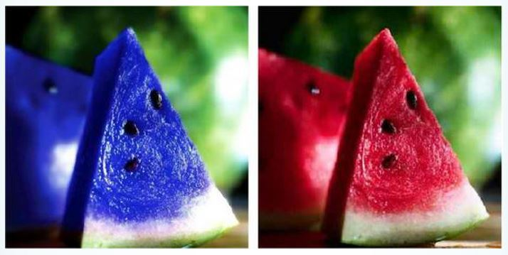
Το μπλε καρπούζι!!!
Δεν υπάρχουν μπλε καρπούζια!
Το μπλε καρπούζι είναι μια φάρσα που κυκλοφορεί σε σελίδες κοινωνικής δικτύωσης αρκετά χρόνια και η φωτογραφία είναι προϊόν ψηφιακής επεξεργασίας.
http://ellinikahoaxes.gr/2015/08/01/rare-blue-watermelon/
https://www.snopes.com/fact-check/moon-melon/
Τομέας Εκπαιδευτικής Τεχνολογίας
Παιδαγωγικό Ινστιτούτο Κύπρου
Notes:
http://ellinikahoaxes.gr/2015/08/01/rare-blue-watermelon/
https://www.snopes.com/fact-check/moon-melon/
https://www.buzzfeed.com/jessicamisener/15-viral-pinterest-photos-that-are-actually-fake
https://www.dailydot.com/culture/top-10-pinterest-hoaxes-debunked/
https://www.pinterest.com/pin/440156563553433861/
https://i.pinimg.com/originals/93/51/16/9351164a09bf8af71007d2ea0c07c779.jpg

Slide 14
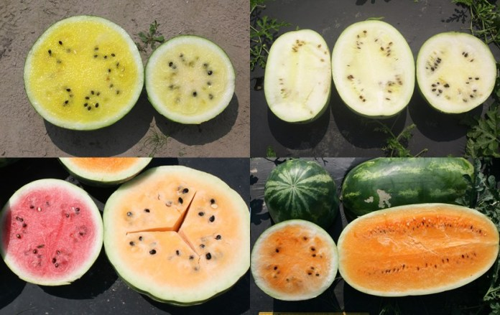
Το χρώμα της σάρκας του καρπουζιού ελέγχεται από πολλά γονίδια.
Αυτά τα γονίδια παράγουν σάρκα σε αποχρώσεις του κόκκινου, λευκού, κίτρινου, και πορτοκαλί, αλλά ΔΕΝ είναι ικανά να παράγουν σάρκα μπλε.
http://ellinikahoaxes.gr/2015/08/01/rare-blue-watermelon/
Τομέας Εκπαιδευτικής Τεχνολογίας
Παιδαγωγικό Ινστιτούτο Κύπρου
Notes:
http://ellinikahoaxes.gr/2015/08/01/rare-blue-watermelon/
https://www.snopes.com/fact-check/moon-melon/
https://www.buzzfeed.com/jessicamisener/15-viral-pinterest-photos-that-are-actually-fake
https://www.dailydot.com/culture/top-10-pinterest-hoaxes-debunked/
https://www.pinterest.com/pin/440156563553433861/
https://i.pinimg.com/originals/93/51/16/9351164a09bf8af71007d2ea0c07c779.jpg

Slide 15
Εμπιστεύομαι όλα όσα βρίσκω ή βλέπω στο Διαδίκτυο;
????????
Πώς μπορώ να αξιολογήσω κατά πόσο κάτι που βρίσκω στο Διαδίκτυο (κείμενο, είδηση, εικόνα, βίντεο κ.ά.) είναι:
ΕΓΚΥΡΟ | ΑΚΡΙΒΕΣ | ΑΞΙΟΠΙΣΤΟ
ΑΛΗΘΕΣ | ΑΣΦΑΛΕΣ
Τομέας Εκπαιδευτικής Τεχνολογίας
Παιδαγωγικό Ινστιτούτο Κύπρου
Notes:
http://ellinikahoaxes.gr/2015/08/01/rare-blue-watermelon/
https://www.snopes.com/fact-check/moon-melon/
https://www.buzzfeed.com/jessicamisener/15-viral-pinterest-photos-that-are-actually-fake
https://www.dailydot.com/culture/top-10-pinterest-hoaxes-debunked/
https://www.pinterest.com/pin/440156563553433861/
https://i.pinimg.com/originals/93/51/16/9351164a09bf8af71007d2ea0c07c779.jpg

Slide 16
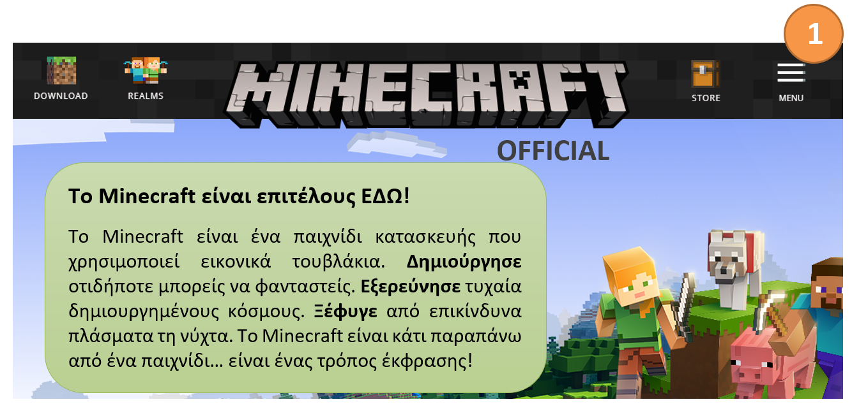
Τομέας Εκπαιδευτικής Τεχνολογίας
Παιδαγωγικό Ινστιτούτο Κύπρου

Slide 17
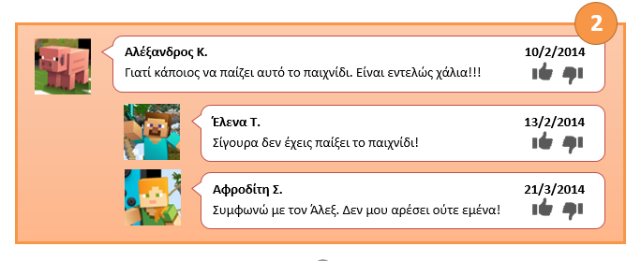
Τομέας Εκπαιδευτικής Τεχνολογίας
Παιδαγωγικό Ινστιτούτο Κύπρου

Slide 18
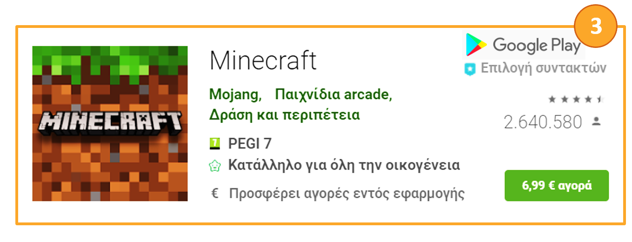
Τομέας Εκπαιδευτικής Τεχνολογίας
Παιδαγωγικό Ινστιτούτο Κύπρου

Slide 19
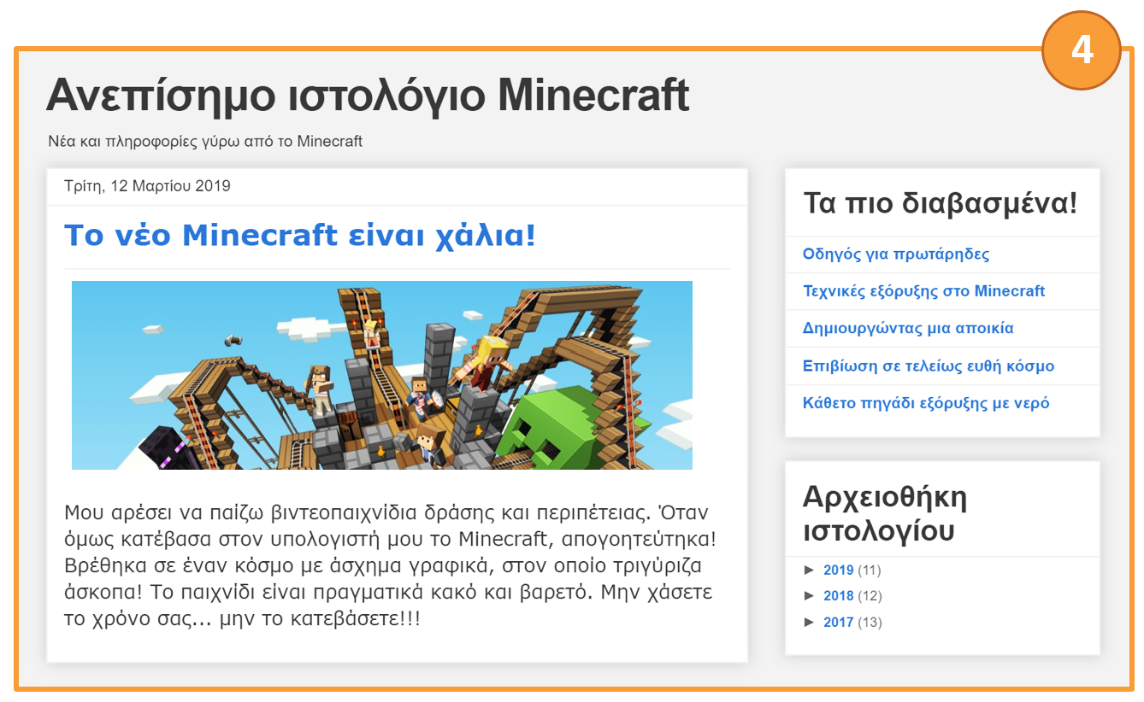
Τομέας Εκπαιδευτικής Τεχνολογίας
Παιδαγωγικό Ινστιτούτο Κύπρου

Slide 20
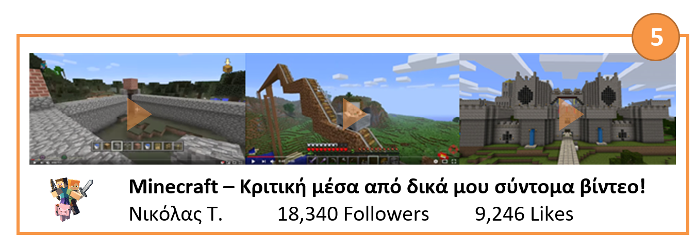


Slide 21
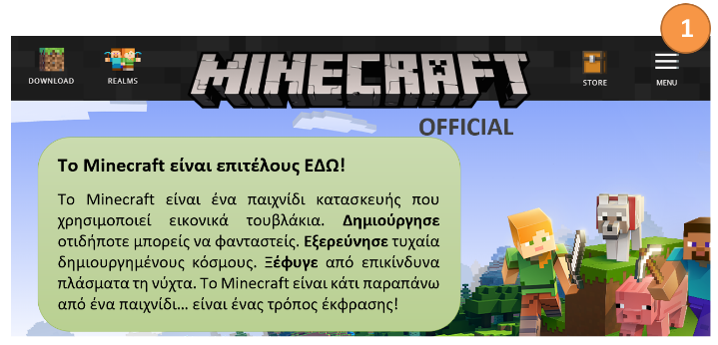
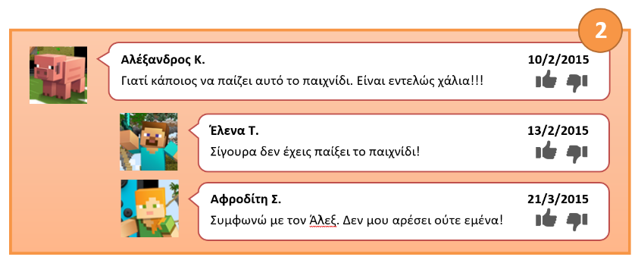
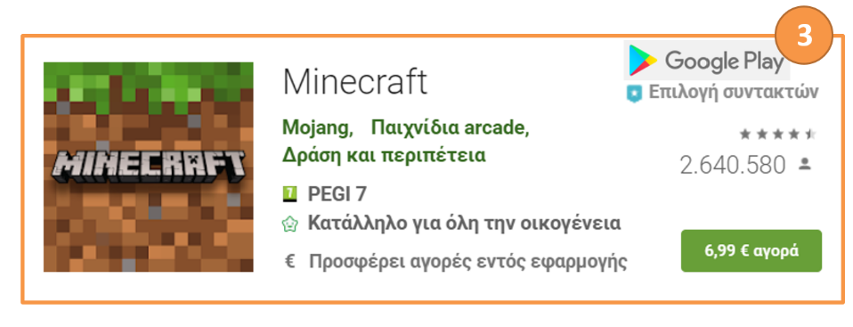


Πηγές πληροφόρησης
ΛΙΓΟΤΕΡΟ αξιόπιστη πηγή |  |  |  | ΠΕΡΙΣΣΟΤΕΡΟ αξιόπιστη πηγή
Τομέας Εκπαιδευτικής Τεχνολογίας
Παιδαγωγικό Ινστιτούτο Κύπρου

Slide 22

Μπορούμε να εμπιστευτούμε οτιδήποτε
βρίσκουμε στο Διαδίκτυο;
Τομέας Εκπαιδευτικής Τεχνολογίας
Παιδαγωγικό Ινστιτούτο Κύπρου

Slide 23

Είναι οτιδήποτε
συναντάμε στο Διαδίκτυο
πάντα ρεαλιστικό;
Τομέας Εκπαιδευτικής Τεχνολογίας
Παιδαγωγικό Ινστιτούτο Κύπρου

Slide 24

Τι να προσέξω;
Γράψτε μια λίστα με ερωτήματα ή στοιχεία που θα διερευνήσετε για να κρίνετε αν μια πληροφορία που βρίσκετε στο Διαδίκτυο είναι αξιόπιστη ή όχι:
…
…
…
…
…
…
Πώς βρίσκω αξιόπιστες και έγκυρες πληροφορίες στο Διαδίκτυο;
Τομέας Εκπαιδευτικής Τεχνολογίας
Παιδαγωγικό Ινστιτούτο Κύπρου
Notes:
Δραστηριότητα
Κάντε μια λίστα με τα σημεία που πρέπει να προσέχετε όταν βλέπετε διαδικτυακό περιεχόμενο.

Slide 25
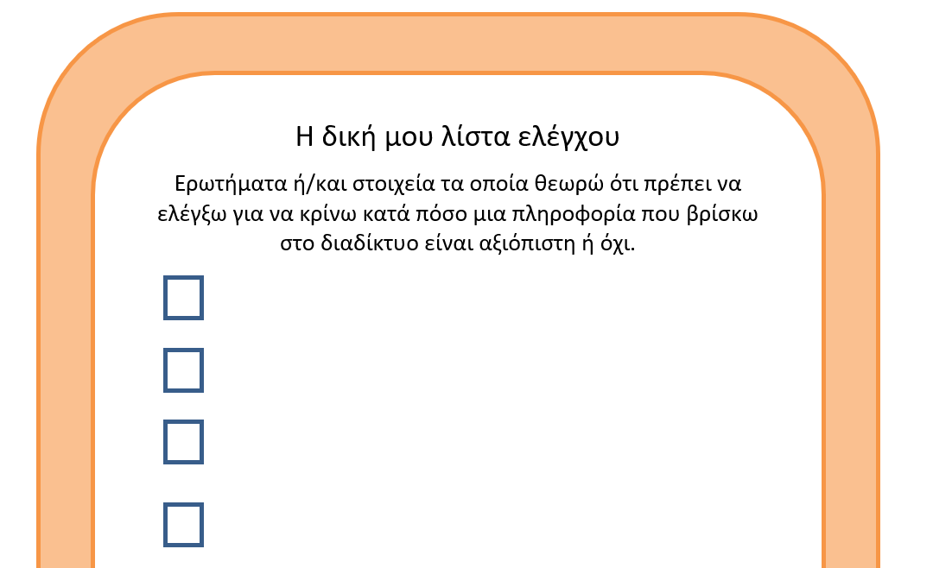
Τομέας Εκπαιδευτικής Τεχνολογίας
Παιδαγωγικό Ινστιτούτο Κύπρου

Slide 26
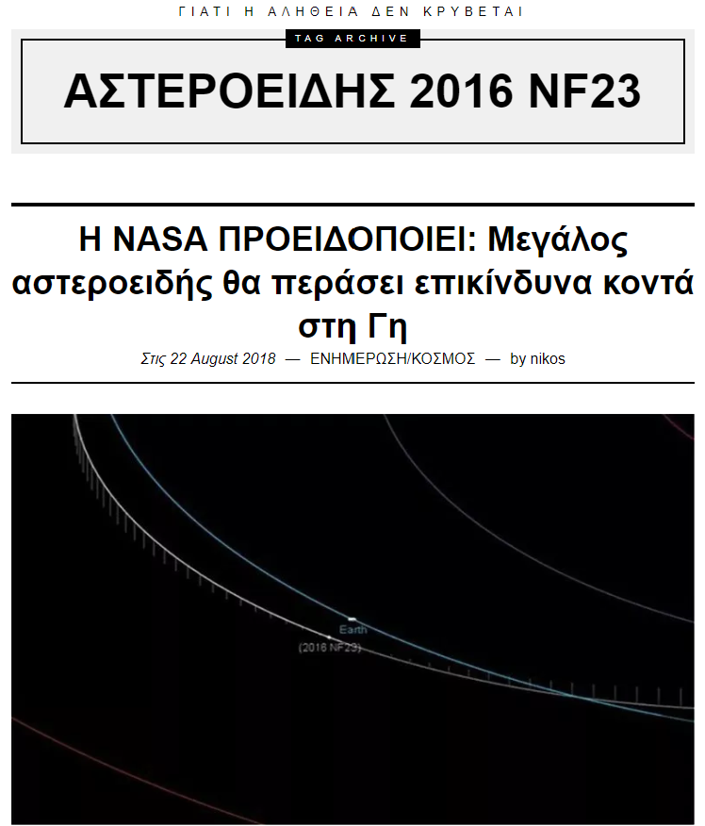
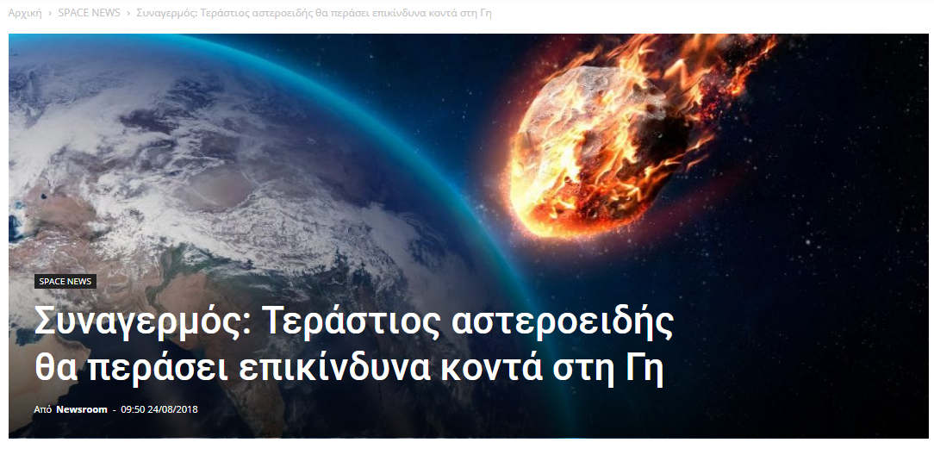
https://difernews.gr/synagermos-terastios-asteroeidis-tha-perasei-epikindyna-konta-sti-gi/
Όπως ανακοίνωσε η NASA, ο αστεροειδής 2016 NF23, διαμέτρου 160 μέτρων, αναμένεται να περάσει σε επικίνδυνα κοντινή απόσταση από τον πλανήτη μας, γεγονός που δεν αποκλείει κανένα ενδεχόμενο. Όπως ενημέρωσε στην προειδοποίησή της η NASA, ο μεγάλος αστεροειδής κινείται με ταχύτητα περίπου 20.000 μιλίων την ώρα, γεγονός που τον καθιστά εξαιρετικά επικίνδυνο σε περίπτωση πρόσκρουσης.…
http://www.epikairo.com/tag/asteroidis-2016-nf23/
Notes:
http://www.epikairo.com/tag/asteroidis-2016-nf23/
https://difernews.gr/synagermos-terastios-asteroeidis-tha-perasei-epikindyna-konta-sti-gi/
http://ellinikahoaxes.gr/2018/08/22/2016-nf23/

Slide 27
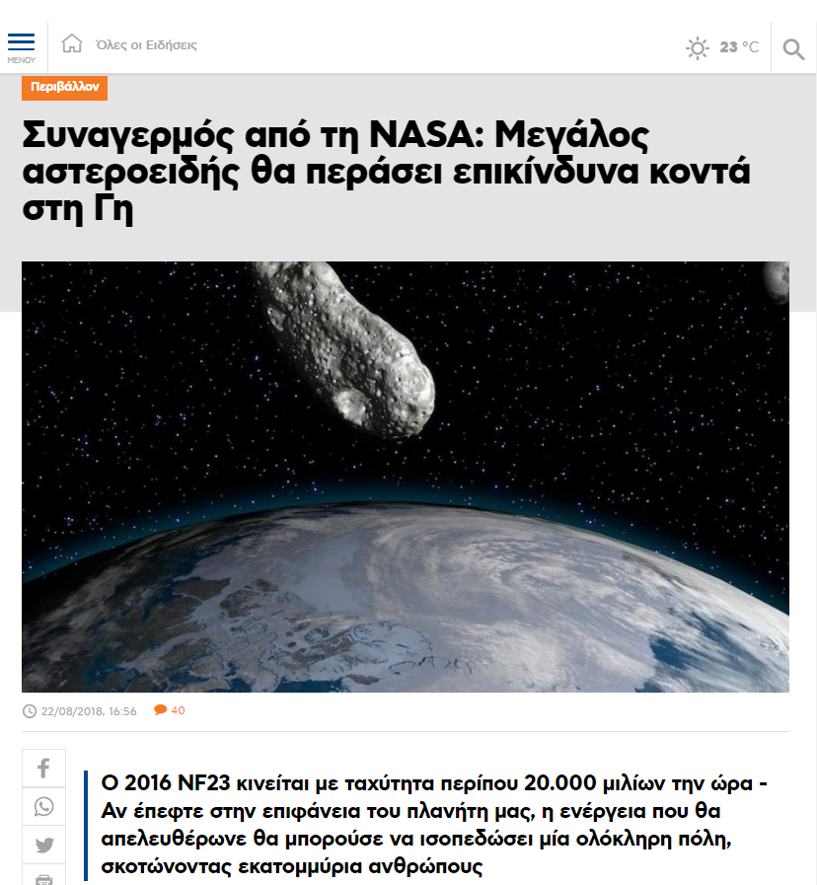
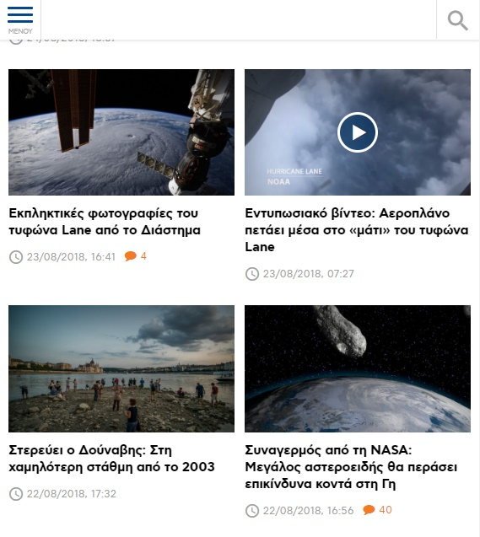
https://www.protothema.gr/environment/article/814769/sunagermos-apo-ti-nasa-megalos-asteroeidis-tha-perasei-epikinduna-koda-sti-gi/
Notes:
https://www.protothema.gr/environment/article/814769/sunagermos-apo-ti-nasa-megalos-asteroeidis-tha-perasei-epikinduna-koda-sti-gi/
http://ellinikahoaxes.gr/2018/08/22/2016-nf23/

Slide 28

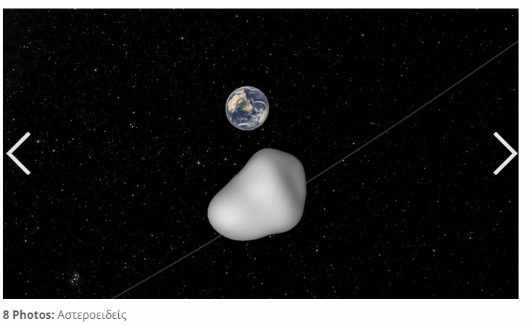
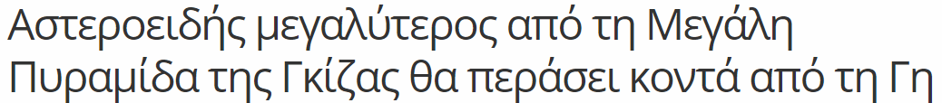


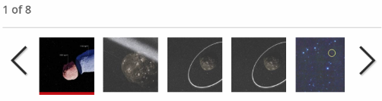
Ένας τεράστιος αστεροειδής, το μέγεθος του οποίου εκτιμάται ότι είναι όσο δύο Boeing 747, αναμένεται να περάσει κοντά μεν, αλλά σε απόσταση ασφαλείας, από τη Γη την ερχόμενη εβδομάδα.
Στις 29 Αυγούστου, ο αστεροειδής 2016 NF23 θα περάσει σε απόσταση 3 εκατομμυρίων μιλίων μακριά από τον πλανήτη μας, απόσταση που είναι ίση με 13 φορές την απόσταση μεταξύ Γης και Σελήνης. Αν και η διέλευσή του δεν θα γίνει επικίνδυνα κοντά από τη Γη, βάσει πρωτοκόλλου επιβάλλεται η στενή παρακολούθησή του από τους ειδικούς.
Η διάμετρος του διαστημικού βράχου, που κινείται με ταχύτητα μεγαλύτερη των 32.400 χιλιομέτρων την ώρα, υπολογίζεται μεταξύ 70 έως 160 χιλιομέτρων, δηλαδή είναι μεγαλύτερος από τη Μεγάλη Πυραμίδα της Γκίζας.
Η αμερικανική υπηρεσία διαστήματος παρακολουθεί στενά την πορεία του, όπως και εκείνη άλλων διαστημικών σωμάτων που κινούνται κοντά στη Γη, προκειμένου να διαπιστώσει αν αυτά μπορούν να γίνουν απειλητικά.
Σε διάγραμμα του εργαστηρίου Jet Propulsion της NASA φαίνεται πώς η τροχιά του «διασταυρώνεται» με αυτήν της Γης, με τον αστεροειδή να έρχεται όλο και πιο κοντά στον πλανήτη μας, ενώ στις 29 Αυγούστου θα πλησιάσει ακόμη περισσότερο.
https://www.cnn.gr/news/kosmos/story/143754/asteroeidis-megalyteros-apo-ti-megali-pyramida-tis-gkizas-tha-perasei-konta-apo-ti-gi
Notes:
https://www.cnn.gr/news/kosmos/story/143754/asteroeidis-megalyteros-apo-ti-megali-pyramida-tis-gkizas-tha-perasei-konta-apo-ti-gi
http://ellinikahoaxes.gr/2018/08/22/2016-nf23/

Slide 29
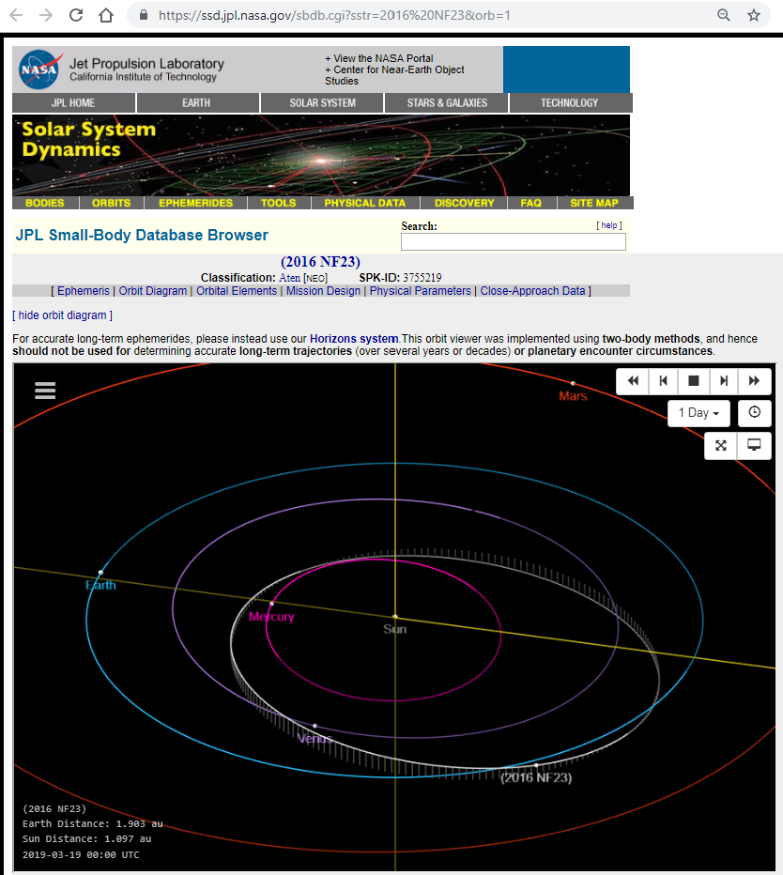
https://www.cnn.gr/news/kosmos/story/143754/asteroeidis-megalyteros-apo-ti-megali-pyramida-tis-gkizas-tha-perasei-konta-apo-ti-gi
Σε διάγραμμα του εργαστηρίου Jet Propulsion της NASA φαίνεται πώς η τροχιά του «διασταυρώνεται» με αυτήν της Γης, με τον αστεροειδή να έρχεται όλο και πιο κοντά στον πλανήτη μας, ενώ στις 29 Αυγούστου θα πλησιάσει ακόμη περισσότερο.
https://ssd.jpl.nasa.gov/sbdb.cgi?sstr=2016%20NF23&orb=1
Notes:
https://www.cnn.gr/news/kosmos/story/143754/asteroeidis-megalyteros-apo-ti-megali-pyramida-tis-gkizas-tha-perasei-konta-apo-ti-gi
http://ellinikahoaxes.gr/2018/08/22/2016-nf23/

Slide 30
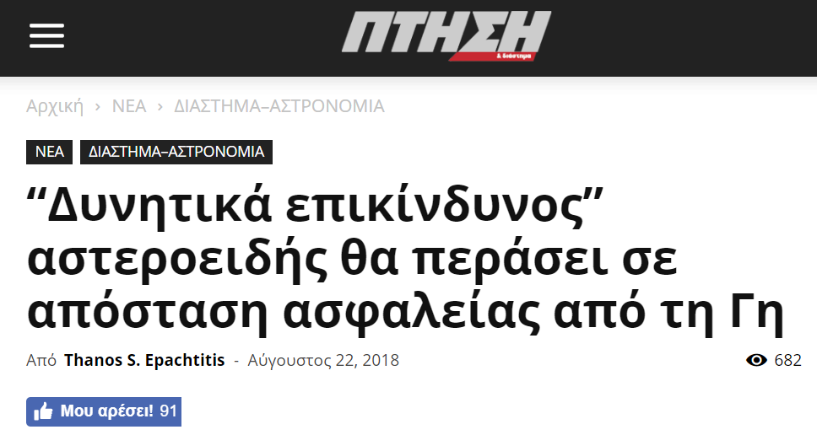
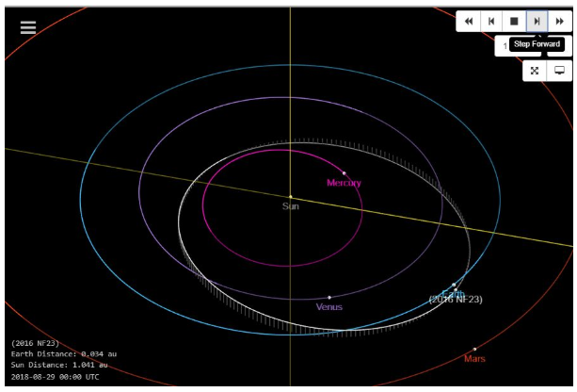
Σύμφωνα με τη NASA, τουλάχιστον 4.300 αστεροειδείς μήκους 100 έως 1.000 μέτρα, περιφέρονται στη διαστημική μας γειτονιά. Ένας εξ αυτών, ο 2016 NF23, θα περάσει σε απόσταση ασφαλείας από το πλανήτη μας τις επόμενες ημέρες.
Πιθανότατα οι αστεροειδείς που χαρακτηρίζονται ως “δυνητικά επικίνδυνοι”, δηλαδή αυτοί των οποίων οι τροχιά του φέρνει κοντά στη Γη και σε περίπτωση πρόσκρουσης μπορεί να προκαλέσουν κατακλυσμιαία καταστροφή, είναι πολύ περισσότεροι από αυτούς που έχει καταγράψει η NASA.
Η τροχιά ενός αστεροειδή για να χαρακτηριστεί “δυνητικά επικίνδυνος”, θα πρέπει να είναι μικρότερη από 0,05 αστρονομικές μονάδες (AU), ή 19,5 φορές την απόσταση Γης-Σελήνης που είναι περίπου 300.000 χιλιόμετρα.
Στη περίπτωση του 2016 NF23, η πλησιέστερη διέλευση από το πλανήτη μας θα λάβει χώρα στις 2829/8 και θα είναι σε απόσταση 0,034 αστρονομικών μονάδων, ή περίπου 4.800.000 χιλιόμετρα, γεγονός που σημαίνει πως δεν υπάρχει κανένας κίνδυνος για τη Γη.
Ο 2016 NF23 είναι ένας αστεροειδής μήκους 160 μέτρων που ταξιδεύει με ταχύτητα 32.000 χιλιομέτρων την ώρα.
https://www.ptisidiastima.com/2016-nf23-close-approach/
Notes:
https://www.ptisidiastima.com/2016-nf23-close-approach/
https://www.cnn.gr/news/kosmos/story/143754/asteroeidis-megalyteros-apo-ti-megali-pyramida-tis-gkizas-tha-perasei-konta-apo-ti-gi
http://ellinikahoaxes.gr/2018/08/22/2016-nf23/

Slide 31
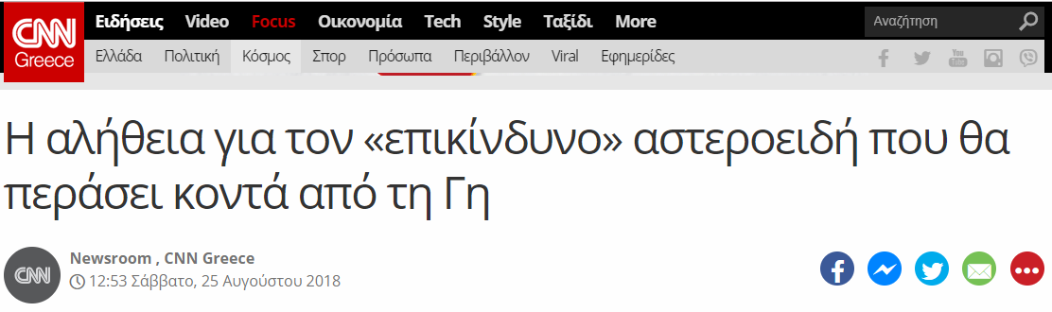
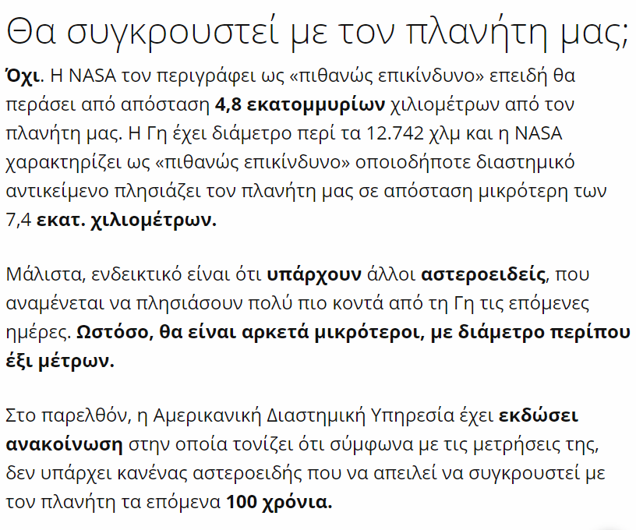
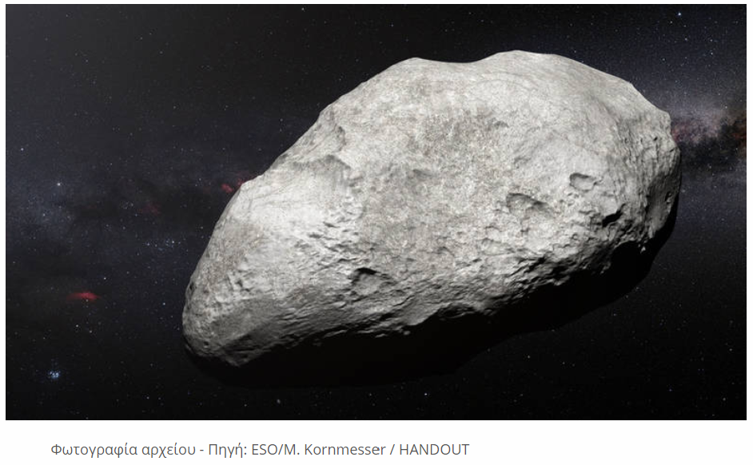
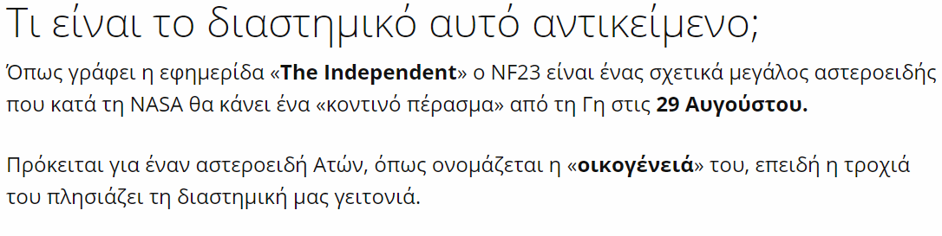
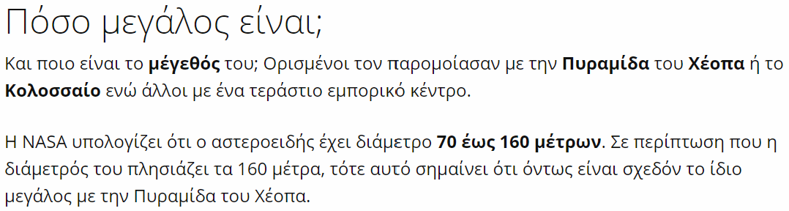
https://www.cnn.gr/news/kosmos/story/144029/h-alitheia-gia-ton-epikindyno-asteroeidi-poy-tha-perasei-konta-apo-ti-gi
Notes:
https://www.cnn.gr/news/kosmos/story/144029/h-alitheia-gia-ton-epikindyno-asteroeidi-poy-tha-perasei-konta-apo-ti-gi
http://ellinikahoaxes.gr/2018/08/22/2016-nf23/

Slide 32
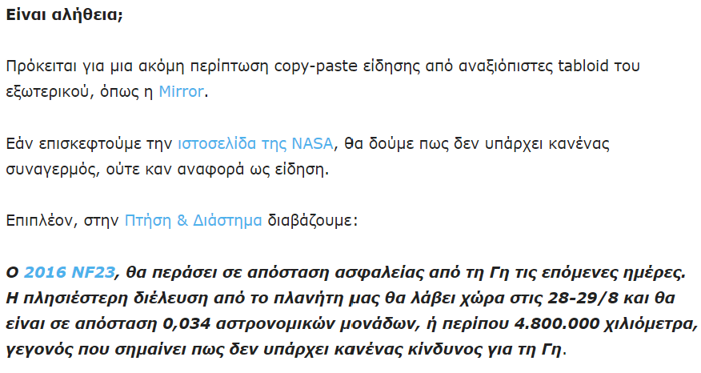
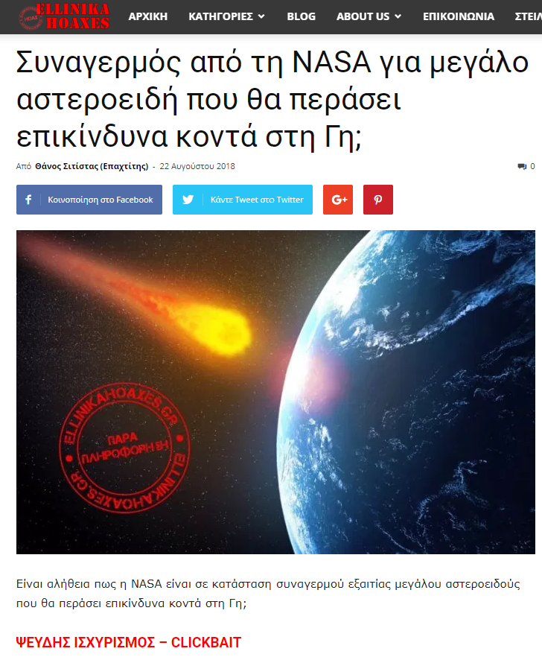
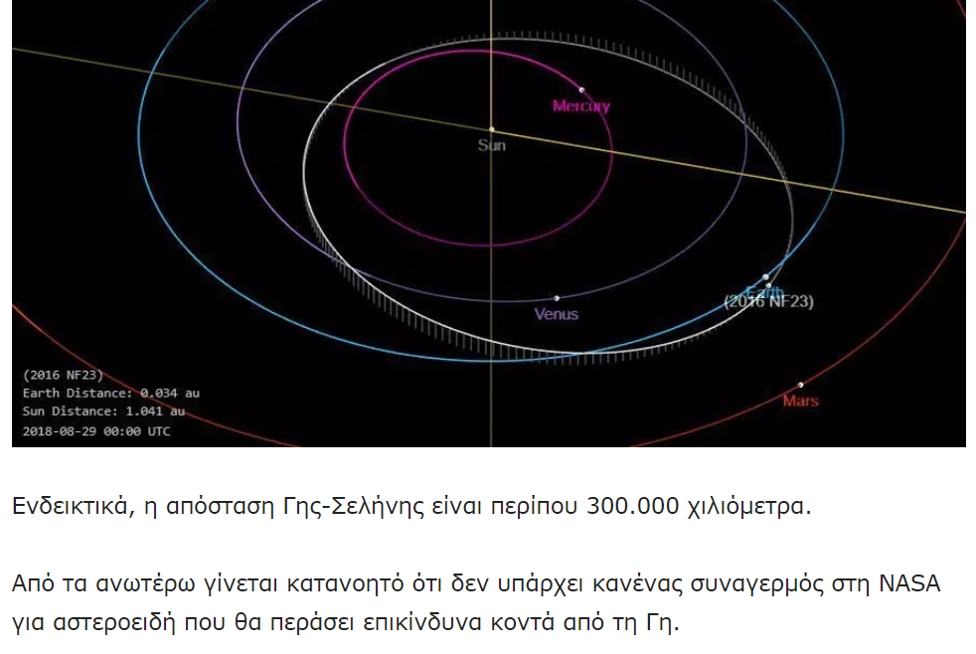
http://ellinikahoaxes.gr/2018/08/22/2016-nf23/
Notes:
http://ellinikahoaxes.gr/2018/08/22/2016-nf23/

Slide 33
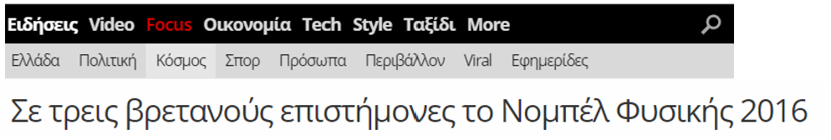
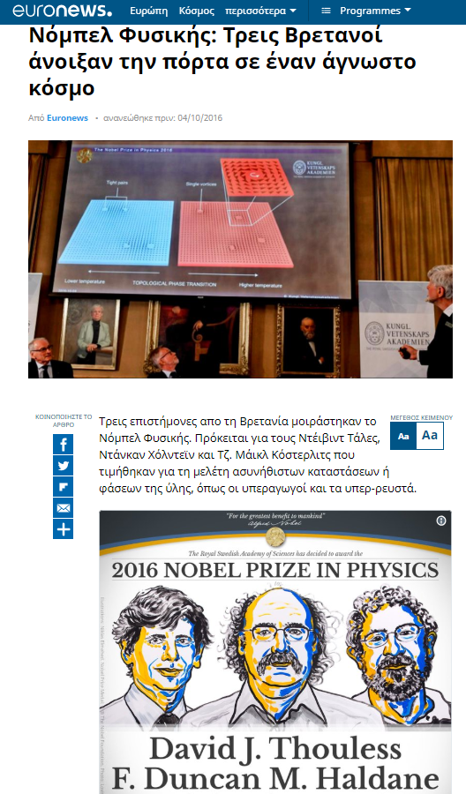
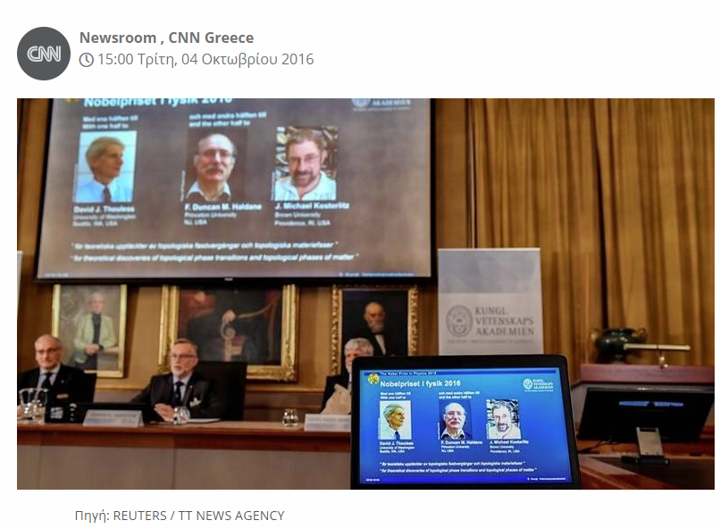
Τρεις Βρετανοί επιστήμονες, οι Ντέιβιντ Τάλες, Ντάνκαν Χόλντεϊν και Τζ. Μάικλ Κόστερλιτς, βραβεύονται με το Νομπέλ Φυσικής για τις έρευνές τους πάνω στην εξωτική ύλη. «Οι ανακαλύψεις τους επέτρεψαν την καταγραφή προόδου στη θεωρητική κατανόηση των μυστηρίων της ύλης και στη δημιουργία νέων προοπτικών για την ανάπτυξη καινοτόμων υλικών», αναφέρεται στην ανακοίνωση του Ιδρύματος Νομπέλ. Ο Ντέιβιντ Τάλες (David Thouless) είναι 82 ετών, έχει γεννηθεί στη Σκωτία, είναι επίτιμος καθηγητής του Πανεπιστημίου της Washington στο Σιάτλ και λαμβάνει το ήμισυ του βραβείου.
Το δεύτερο ήμισυ μοιράζονται οι Ντάνκαν Χόλντεϊν (Duncan Haldane), 65 ετών, γεννημένος στο Λονδίνο, καθηγητής στο Princeton και Μάικλ Κόστερλιτς (Michael Kosterlitz), γεννημένος στη Σκωτία το 1942 και καθηγητής στο Πανεπιστήμιο Brown του Πρόβιντενς (Ρόουντ Άιλαντ). Βραβεύονται «για τις θεωρητικές ανακαλύψεις των μεταβάσεων της τοπολογικής φάσης και των τοπολογικών φάσεων της ύλης», αναφέρει στην ανακοίνωσή της η Επιτροπή, σύμφωνα με το ΑΠΕ.
«Οι βραβευόμενοι αυτή τη χρονιά άνοιξαν τον δρόμο σε έναν άγνωστο κόσμο όπου η ύλη μπορεί να λάβει ασυνήθιστες μορφές. Χρησιμοποίησαν εξελιγμένες μαθηματικές μεθόδους για να μελετήσουν φάσεις ή ασυνήθιστες καταστάσεις της ύλης, όπως οι υπεραγωγοί, τα υπερρευστά και/ή οι λεπτές μαγνητικές μεμβράνες». Οι εφαρμογές των ερευνών τους αναμένονται στους τομείς της επιστήμης των υλικών και στην ηλεκτρονική.
https://gr.euronews.com/2016/10/04/how-a-bun-a-bagel-and-a-pretzel-explain-the-2016-nobel-prize-for-physics
https://www.cnn.gr/news/kosmos/story/48935/se-treis-vretanoys-epistimones-to-nompel-fysikis-2016
Notes:
https://www.cnn.gr/news/kosmos/story/48935/se-treis-vretanoys-epistimones-to-nompel-fysikis-2016

Slide 34
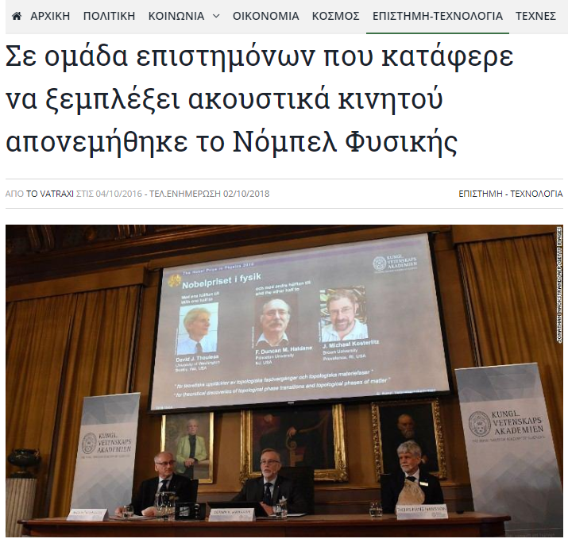
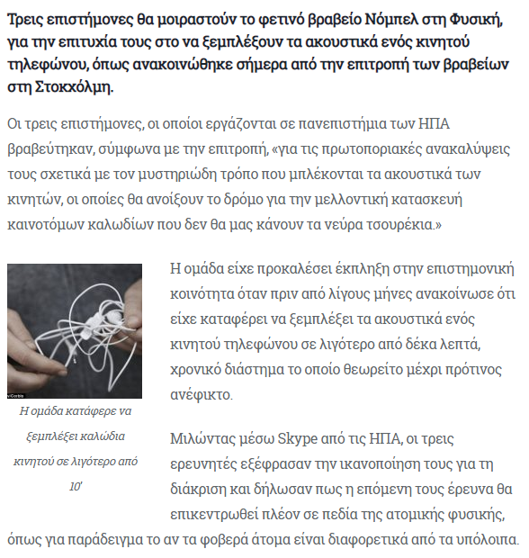
Notes:
http://tovatraxi.com/science/se-omada-epistimonon-pou-xemplexe-ta-akoustika-enos-kinhtou-to-nompel-fysikhs

Slide 35

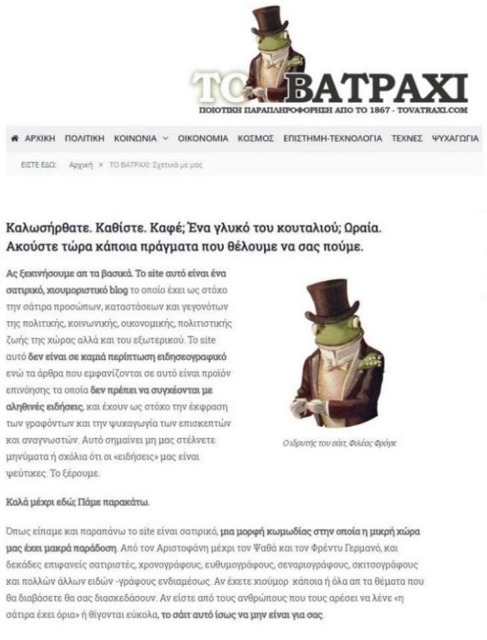
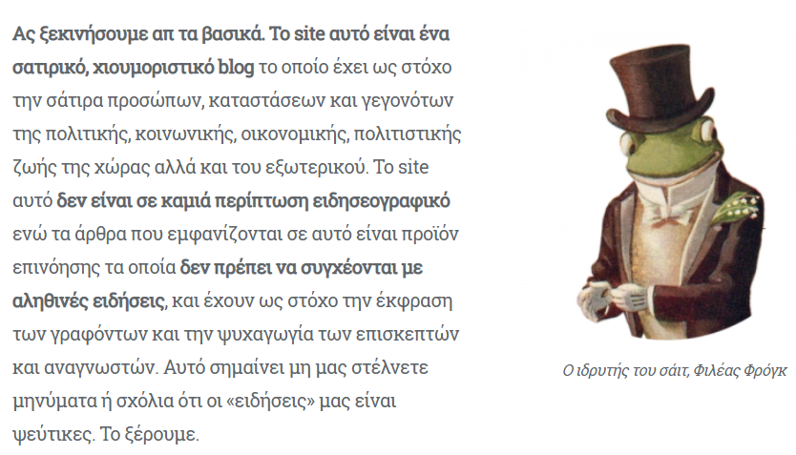
http://tovatraxi.com/science/se-omada-epistimonon-pou-xemplexe-ta-akoustika-enos-kinhtou-to-nompel-fysikhs
http://tovatraxi.com/about-2/
Notes:
http://tovatraxi.com/science/se-omada-epistimonon-pou-xemplexe-ta-akoustika-enos-kinhtou-to-nompel-fysikhs
http://tovatraxi.com/about-2/

Slide 36

Eμπιστοσύνη
Κρυφή
ατζέντα
Τομέας Εκπαιδευτικής Τεχνολογίας
Παιδαγωγικό Ινστιτούτο Κύπρου

Slide 37
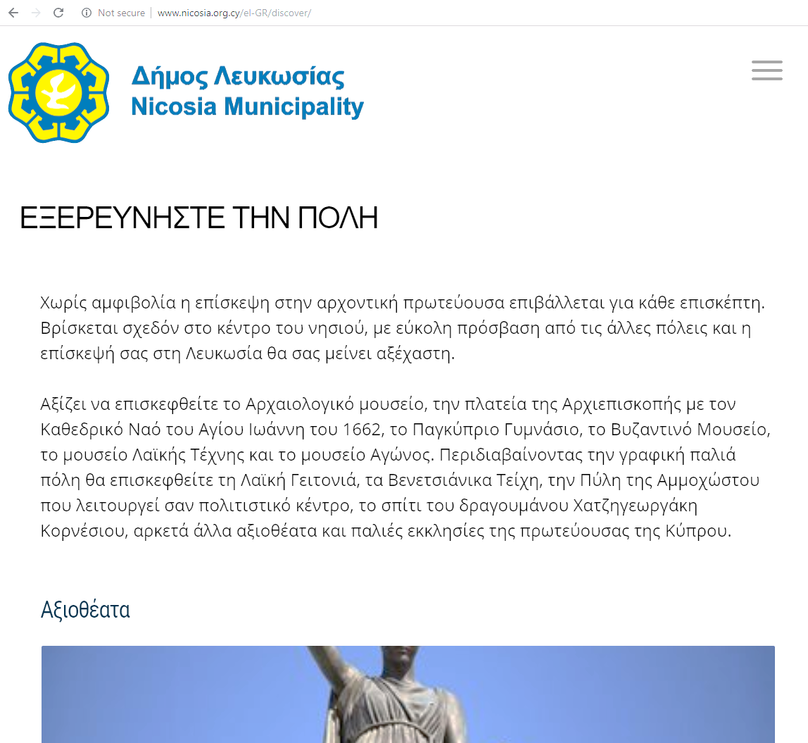
Τομέας Εκπαιδευτικής Τεχνολογίας
Παιδαγωγικό Ινστιτούτο Κύπρου

Slide 38
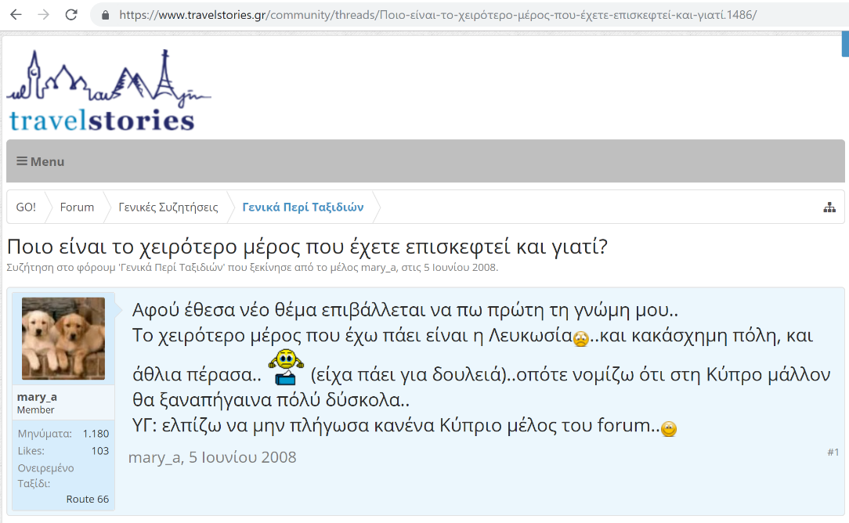
Τομέας Εκπαιδευτικής Τεχνολογίας
Παιδαγωγικό Ινστιτούτο Κύπρου

Slide 39
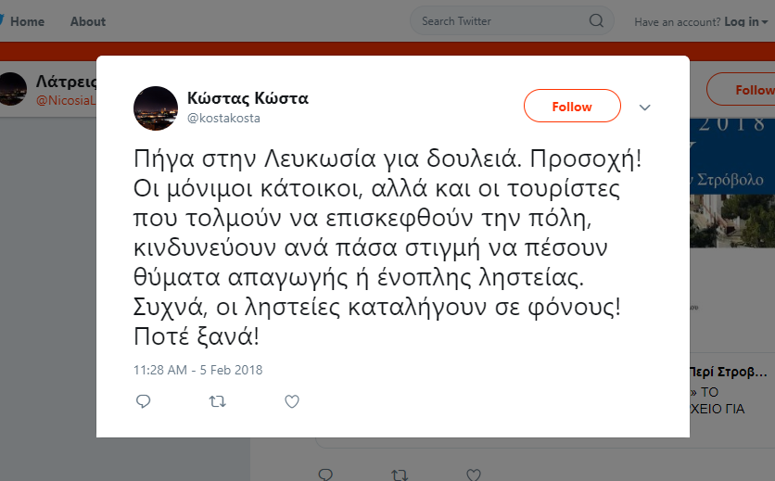
Τομέας Εκπαιδευτικής Τεχνολογίας
Παιδαγωγικό Ινστιτούτο Κύπρου

Slide 40
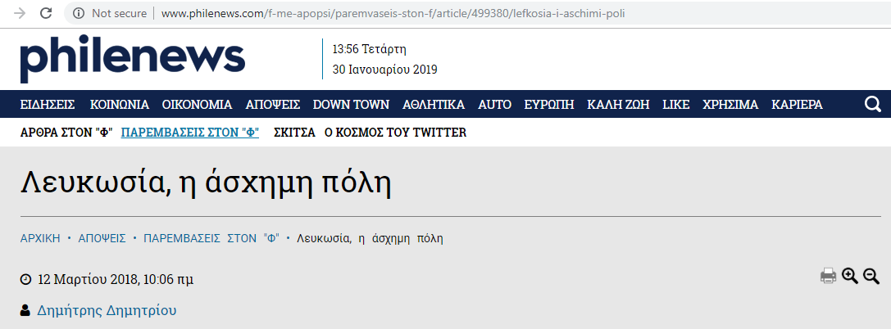
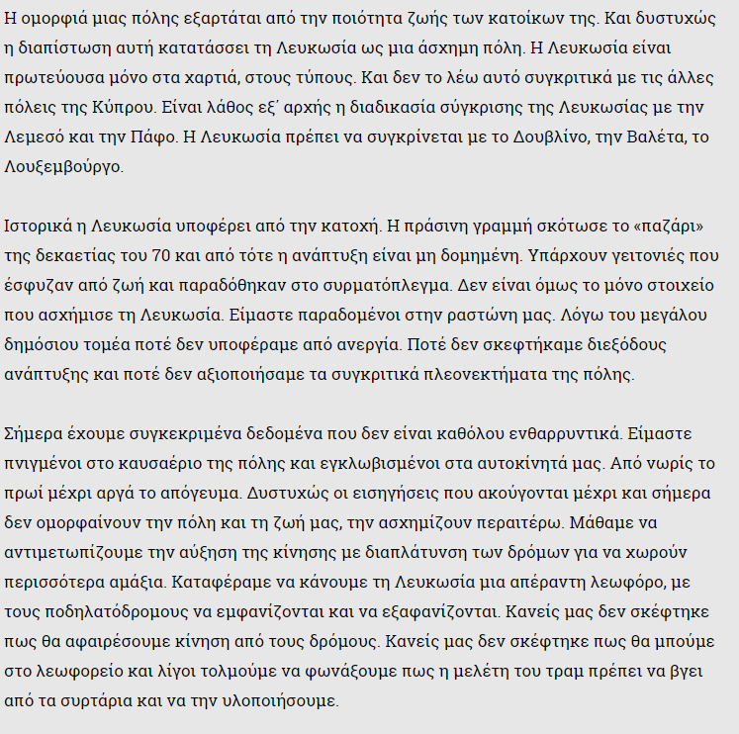
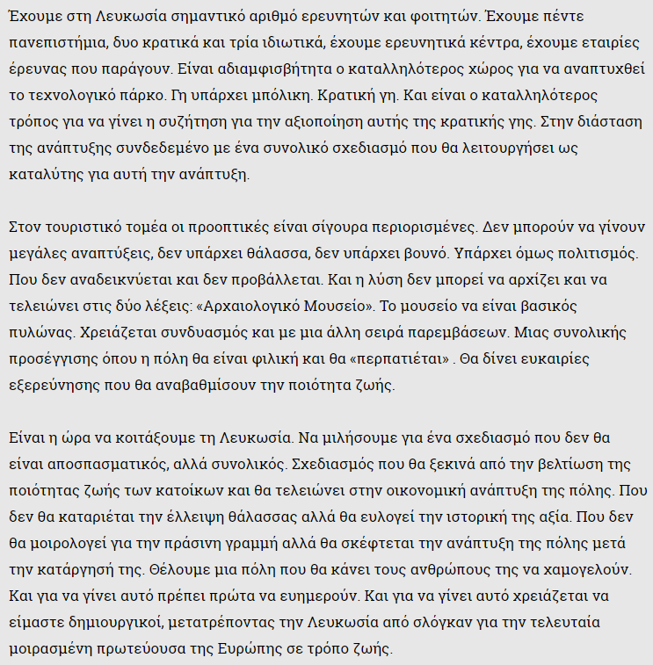
Τομέας Εκπαιδευτικής Τεχνολογίας
Παιδαγωγικό Ινστιτούτο Κύπρου

Slide 41
Τι να προσέξω;
Πώς μπορώ να αξιολογήσω κατά πόσο κάτι που βρίσκω στο Διαδίκτυο είναι:
αξιόπιστο,
έγκυρο,
ακριβές,
αληθές ή
ασφαλές;
Τομέας Εκπαιδευτικής Τεχνολογίας
Παιδαγωγικό Ινστιτούτο Κύπρου

Slide 42

Τι να προσέξω;
Συγγραφέας:
Ποιος είναι ο συγγραφέας;
    Πρέπει να είναι ευδιάκριτη η πληροφορία του ποιος υπογράφει το άρθρο ή σε ποιον ανήκει η ιστοσελίδα
Μπορείς να τους εμπιστευτείς;
    Τι άλλο έχουν δημοσιεύσει; Μπορείς να βρεις το συγκεκριμένο περιεχόμενο σε κάποιο άλλο site;
Τομέας Εκπαιδευτικής Τεχνολογίας
Παιδαγωγικό Ινστιτούτο Κύπρου

Slide 43

Τι να προσέξω;
Αξιοπιστία:
Είναι ένας αξιόπιστος οργανισμός;
  Ένα πανεπιστήμιο, ένα έγκριτο μέσο ή κάποιος εξειδικευμένος;
Υπάρχει ημερομηνία δημοσίευσης;
  Αν θελήσεις να χρησιμοποιήσεις τις πληροφορίες, θα πρέπει να ξέρεις πόσο παλιές είναι.
Ενημερώνεται τακτικά;
Τομέας Εκπαιδευτικής Τεχνολογίας
Παιδαγωγικό Ινστιτούτο Κύπρου

Slide 44

Τι να προσέξω;
Ισορροπία:
Είναι γεγονός ή άποψη;
    Σε τι είδους στοιχεία / αποδείξεις στηρίζεται;
Μήπως είναι μονόπλευρο;
«Κρυφή» ατζέντα (hidden agenda);
    Μπορεί να έχουν κάποιο κίνητρο – όπως το να πουλήσουν κάτι ή να επηρεάσουν τη γνώμη σου;
Τομέας Εκπαιδευτικής Τεχνολογίας
Παιδαγωγικό Ινστιτούτο Κύπρου

Slide 45

Τι να προσέξω;
Ψάξε οπωσδήποτε και σε άλλες πηγές,
τόσο εντός όσο και εκτός Διαδικτύου!
Εμπιστέψου το ένστικτό σου.
Αν κάτι δε σου φαίνεται σωστό, τότε πιθανότατα δεν είναι.
Τομέας Εκπαιδευτικής Τεχνολογίας
Παιδαγωγικό Ινστιτούτο Κύπρου

Slide 46

Πώς μπορούμε να ελέγξουμε;
  Εντοπίζουμε ενδείξεις μη αξιόπιστων δημοσιευμάτων / ψευδών ειδήσεων:
    Υπερβολικοί τίτλοι ή τίτλοι που δεν έχουν σχέση με το κείμενο της ανάρτησης
    Ανυπόγραφο δημοσίευμα
    Ορθογραφικά-συντακτικά λάθη ή κείμενο-προϊόν αυτόματης μετάφρασης
    Απουσία ημερομηνίας
    Φωτογραφίες-προϊόν ψηφιακής επεξεργασίας
    Παραπομπή σε μη ενεργά links
    Προτροπή για αναδημοσίευση
Τομέας Εκπαιδευτικής Τεχνολογίας
Παιδαγωγικό Ινστιτούτο Κύπρου

Slide 47


Πώς μπορούμε να ελέγξουμε;
Βρήκα κάτι στο Διαδίκτυο που νομίζω ότι είναι αξιόπιστο, αλλά πώς μπορώ να το ελέγξω;
?
Έλεγξέ το σε διαφορετικές ιστοσελίδες
Εξακρίβωσέ το
σε μια άλλη αξιόπιστη πηγή
Μίλα σε κάποιον για αυτό που βρήκες.
Τομέας Εκπαιδευτικής Τεχνολογίας
Παιδαγωγικό Ινστιτούτο Κύπρου

Slide 48
Η δική μας ευθύνη
    ΠΟΙΟΣ;
    Ποιος το δημοσίευσε; Είναι ειδικός στο συγκεκριμένο θέμα;
    ΠΟΥ;
    Πού δημοσιεύτηκε; Είναι η πηγή αξιόπιστη;
    ΠΟΤΕ;
    Πότε δημοσιεύτηκε ή ενημερώθηκε τελευταία φορά;
    ΓΙΑΤΙ;
    Για ποιο λόγο δημοσιεύτηκε; Για να μας ενημερώσει, να μας πείσει για μια γνώμη ή για προωθήσει ένα προϊόν;
    ΠΩΣ;
    Πώς αναπαράχθηκε; Από αξιόπιστα site ή κυρίως μέσω των κοινωνικών δικτύων;
Τομέας Εκπαιδευτικής Τεχνολογίας
Παιδαγωγικό Ινστιτούτο Κύπρου

Slide 49
Η δική μας ευθύνη
  Κριτική σκέψη: δεν σημαίνει ότι απορρίπτουμε όλο το περιεχόμενο στο διαδίκτυο, αλλά ότι αφιερώνουμε χρόνο για να αναρωτηθούμε για ό,τι βρίσκουμε.
  Δεν είναι όλα αξιόπιστα στο διαδίκτυο, όμως υπάρχει πολύ καλό, ενημερωτικό και διασκεδαστικό διαδικτυακό περιεχόμενο.
  Είναι σημαντικό να σκεφτόμαστε πάντα κριτικά το περιεχόμενο που συναντάμε
    και εάν δεν είμαστε σίγουροι για κάτι ή ανησυχούμε ή μας αναγκάζουν να κάνουμε κάτι στο διαδίκτυο, θα πρέπει να μιλήσουμε με κάποιον το συντομότερο δυνατό.
Τομέας Εκπαιδευτικής Τεχνολογίας
Παιδαγωγικό Ινστιτούτο Κύπρου

Slide 50






Αν κάτι σε ανησυχήσει ή αναστατώσει διαδικτυακά
τι πρέπει να κάνεις;
Να το πεις σε έναν ενήλικα που εμπιστεύεσαι
Nα επικοινωνήσεις με το 1480
Γραμμή Βοήθειας και Καταγγελιών του CYberSafety
www.cybersafety.cy
Να αναφέρεις το περιεχόμενο στην ιστοσελίδα που το συνάντησες
Να το καταγγείλεις στην Αστυνομία 22808200
(Γραφείο Καταπολέμησης Ηλεκτρονικού Εγκλήματος)
Τομέας Εκπαιδευτικής Τεχνολογίας
Παιδαγωγικό Ινστιτούτο Κύπρου

